Slide 1

Paulio draudimo principas.
Tarkime, kad mikrodalelių kvantinė sistema susideda iš vienodų dalelių, pavyzdžiui
elektronų.
Visų jų svarbiausios fizikinės savybės (masė, elektros krūvis, sukinys) yra vienodos.
Tokios dalelės vadinamos tapatingosiomis.
Kvantinėje mechanikoje suformuluotas tapatingumo principas: tapatintųjų dalelių
sistemos būsena nepakinta, kai sistemos dalelės sukeičiamos vietomis.
Toks dalelių sukeitimas vietomis nepakeičia sistemą aprašančios banginės funkcijos
modulio kvadrato.
Pavyzdžiui, dviejų tapatingųjų dalelių sistemos banginė funkcija
priklauso nuo jų abiejų padėties, nusakomos atitinkamomis koordinatėmis ar padėties
vektoriais bei ir laiko .
Sukeitus šias daleles vietomis, pagal tapatingumo principą sistemos būsena
nepakinta.

Slide 2





Paulio draudimo principas.
Sistemai, kurios daleles apkeitus vietomis būsena nepakinta, turi galioti sąlyga:
Ši sąlyga tenkinama dviem atvejais:
ir
Pirmuoju atveju daleles sukeitus vietomis, banginė funkcija nepakinta.
Ji vadinama simetrine.
Antruoju atveju dvi tapatingąsias daleles sukeitus vietomis, banginė funkcija ženklą
pakeičia priešingu. Ji vadinama antisimetrine.
Kai dalelių tarpusavio sąveika yra silpna, kiekvienai dalelei galima priskirti atskirus
kvantinių skaičių rinkinius.
Pažymėkime juos a ir b . Dabar kiekviena dalelė aprašoma savo bangine funkcija.
ir

Slide 3



Paulio draudimo principas.
Tada sistemos banginė funkcija:
Tačiau dėl dalelių tapatingumo neįmanoma nustatyti, kuriai iš jų priskirtinas kvantinių
skaičių rinkinys a , o kuriai – b .
Tada simetrinėms banginėms funkcijoms lygybė perrašoma:
o antisimetrinėms:

Slide 4


Paulio draudimo principas.
Nagrinėkime dvi vienodais kvantinių skaičių rinkiniais (a=b) aprašomas silpnai
sąveikaujančias tapatingas daleles.
Jei jos aprašomos simetrinėmis banginėmis funkcijomis, tuomet lygybė
virsta tapatybe.
Tačiau kai dalelės aprašomos antisimetrinėms banginėmis funkcijomis, gauname:
Pastaroji lygybė galima tik tuomet, kai dalelių sistemos banginė funkcija tapatingai
lygi 0, t.y.:
Vadinasi, vienoje kvantinėje sistemoje negali būti dviejų (ar
daugiau) antisimetrinėms banginėmis funkcijomis aprašomų
dalelių, jeigu jų visi kvantiniai skaičiai yra vienodi. Šią išvadą
1924–1925 m. padarė V.Paulis, todėl ji vadinama Paulio principu.

Slide 5


Paulio draudimo principas.
Dalelės banginės funkcijos simetriškumas susijęs su jos sukiniu, t.y. su dalelės
prigimtimi.
Sveikąjį sukinio kvantinį skaičių (taip pat ir nulį) turinčios dalelės aprašomos tik
simetrinėmis banginėmis funkcijomis. Šitokių dalelių rinkiniams taikoma Bozės ir
Einšteino kvantinė statistika, o aprašomos jos Bozės ir Einšteino pasiskirstymu:
Todėl jos vadinamos bozonais.
Bozonai yra fotonai, mezonai ir kai kurios kitos dalelės.
Dalelės, kurių kvantinis sukinio skaičius yra pusinis (1/2, 2/3 ir t.t.) aprašomos
antisimetrinėms banginėmis funkcijomis. Jų rinkiniams taikoma Fermio ir Dirako
statistika, o aprašomos jos Fermio ir Dirako pasiskirstymu:
Todėl jos vadinamos fermijonais.
Fermijonai yra elektronai, protonai, neutronai, neutrinai ir kt.
Toje pačioje W_{i} būsenoje bozonų gali būti daug, o fermionų – ne daugiau kaip vienas.
Taigi Paulio principą galima formuluoti šitaip: vienoje kvantinėje sistemoje negali būti
dviejų fermijonų, turinčių visus tuos pačius kvantinius skaičius.

Slide 6
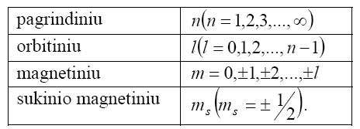

Elektronų pasiskirstymas atome .
Atomo elektrono būsena pilnai
aprašoma 4 kvantiniais skaičiais:
Pagal Paulio principą viename atome negali būti dviejų ar daugiau elektronų, kurių
keturių kvantinių skaičių rinkiniai būtų vienodi, t.y.:
čia Z – elektronų skaičius būsenoje, apibūdinamoje kvantiniais skaičiais n, l, m ir m_{s}.
Nejonizuoto atomo elektronų skaičius yra lygus jo eilės numeriui periodinėje elementų
lentelėje.
Jų pasiskirstymas atome pagrįstas Paulio principu ir mažiausios energijos principu,
kuris teigia, kad nesužadintame atome elektronai pasiskirsto taip, kad atomo energija
būtų mažiausia.
Atomo būsenos energija labiausiai priklauso nuo dydžio n , mažiau nuo l ir dar mažiau
nuo m ir m_{s} .
Didėjant elektronų skaičiui, orbitinio kvantinio skaičiaus l įtaka energijos vertei didėja.

Slide 7

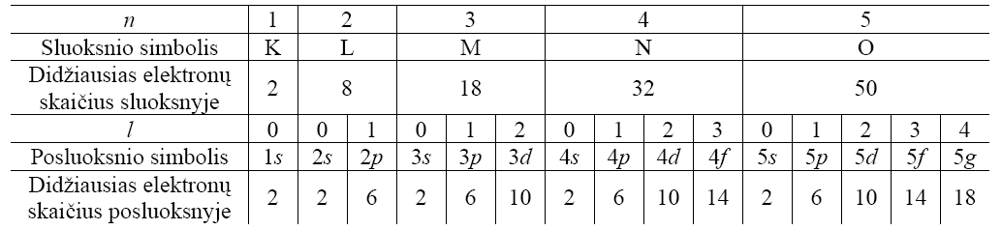
Elektronų pasiskirstymas atome
Būsenoje n gali būti ne daugiau kaip 2n² elektronų .
Elektronai su tuo pačiu pagrindiniu kvantiniu skaičiumi sudaro elektronų sluoksnį.
To paties sluoksnio elektronai, kurių vienodas šalutinis kvantinis skaičius l sudaro jų
posluoksnį. Posluoksnyje gali būti 2(2l+1) elektronas.
3 lentelėje sužymėti sluoksniai, juos sudarantys posluoksniai, jų simboliai bei juose
galimas didžiausias elektronų skaičius.

Slide 8
Periodinė elementų sistema
Periodinė elementų sistema pagrįsta 1869 m. D.Mendelejevo atrastu elementų
periodiniu dėsniu: cheminės elementų savybės periodiškai priklauso nuo atomų
branduolių elektrinio krūvio.
Kiekvienas periodas prasideda šarminiu metalu ir baigiasi inertinėmis dujomis, to
paties pogrupio elementų cheminės savybės panašios.
Elementų savybių periodiškumą paaiškina kvantinė mechanika.
Šis periodiškumas sutampa su sluoksnių užpildymo elektronais periodiškumu.
Pereinant nuo vieno elemento prie kito didėja branduolio krūvis Ze ;
čia Z – cheminio elemento numeris periodinėje lentelėje,
e – elementarusis krūvis, taip pat didėja atomo elektronų skaičius Z .
Cheminių elementų pagrindine konfigūracija (pasiskirstymu) vadiname tą, kurią
atitinka mažiausia atomo energija.

Slide 9
Periodinė elementų sistema
Vandenilio (Z=1) (nesužadinto) vienintelis elektronas yra būsenoje 1s .
Vandenilio atomo pagrindinė būsena nusakoma kv. skaičiais: n=1, l=0, m=0, m_{s}=-1/2.
Helio (Z=2) atome yra du elektronai. Pagrindinė konfigūracija yra 1s².
Elektronai visiškai užpildo K sluoksnį, todėl:
Ličio (Z=3) trečias elektronas L sluoksnyje užima mažiausios energijos būseną
2s (n=2, l=0, m=0, m_{s}=-1/2).
Berilio (Z=4) atome visiškai užpildytas 2s posluoksnis.
Boro (Z=5) atome pradedamas, o
Neono (Z=10) atome baigiamas užpildyti 2p posluoksnis.
Taigi Ne atome visiškai užpildyti K ir L sluoksniai (1s² 2s²2p⁶), todėl:
Natrio (Z=11) atomo valentinis elektronas pradeda M sluoksnio 3s posluoksnį.
Matyti, kad lengvųjų cheminių elementų atomų elektronų sluoksniai ir jų posluoksniai
užpildomi eilės tvarka: pirmiausiai visiškai užpildomas tas, kurio kvantinis skaičius pats
mažiausias ir tik po to pradedamas pildyti kitas, kurio atitinkamas kvantinis skaičius
vienetu didesnis. Tai seka iš atomo energijos minimumo ir Paulio principų.

Slide 10
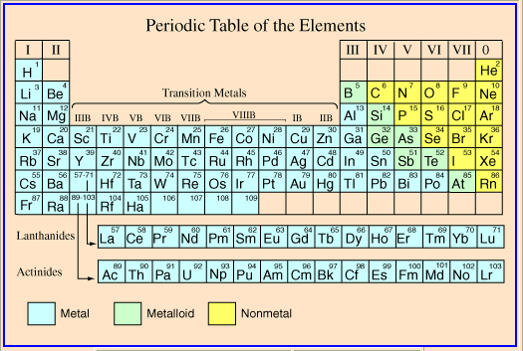

Slide 11
Tačiau šis būsenų užpildymo reguliarumas Kaliui (Z=19) sutrinka, nes 3d būsenos,
nusakomos kvantiniais skaičiais n=3 ir l=2 , energija yra didesnė negu 4s būsenos.
Dėl to kalio valentinis elektronas pradeda 4s, o ne 3d posluoksnį.
Kalcio Z=20 atome užpildytas 4s posluoksnis, todėl Skandžio Z=21 atome atitinkamai
energijos minimumo principui pradedamas pildyti 3d posluoksnis, kuris yra visiškai
užpildytas Cinko (Z=30) atome, todėl Galio (Z=31) atome pradedamas pildyti jau 4p
posluoksnis. Pastarąjį užbaigia Kriptonas (Z=36).
Nuosekliai didėjant cheminio elemento eilės numeriui, išorinio sluoksnio užpildymas
periodiškai kartojasi. Kiekvieno atomo išorinio sluoksnio s ir p posluoksnių elektronai
dalyvauja cheminėse jungtyse. Todėl cheminių elementų atomai, kurių išoriniai
posluoksniai užpildyti panašiai, pasižymi panašiomis savybėmis.
Šarminių metalų (Li, Na, K, Rb, Cs, Fr) išoriniame sluoksnyje yra tik vienas s
elektronas, Žemės šarminių elementų (Be, Mg, Ca, Sr, Ba, Ra) – du s elektronai ir t.t.
Taigi cheminių savybių periodiškumą lemia atomo būsenų užpildymo elektronais
periodiškumas. Kai išorinio elektronų sluoksnio s ir p posluoksniai yra visiškai užpildyti,
tuomet atomo energija yra minimali.
Ši atomo būsena energijos požiūriu pati palankiausia.
Tokia ji yra inertinių dujų (He, Ne, Ar, Kr, Xe, Rn), dėl to jos chemiškai neaktyvios.

Slide 12
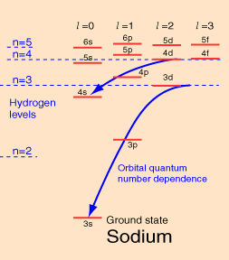

Ar 3p⁶
K 4s¹
Ca 4s²
Sc 3d¹4s²
Ti 3d² 4s²
Zn 3d¹⁰4s²
Ga 3d¹⁰4s²4p¹
Bet
V 3d³4s²
Cr 3d⁵4s¹
Mn 3d⁵4s²

Slide 13
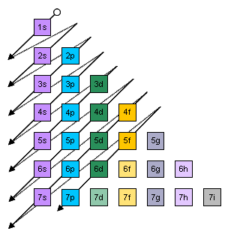
Order of Filling of
Electron States

Slide 14

Periodinė elementų sistema.
Atskira elementų grupė prasideda už lantano (Z=57).
Ją sudaro 14 cheminių elementų. Visi jie vadinami lantanidais (arba lantanoidais).
Jie sudaro 10 1,49*10⁻² % Žemės plutos masės, dar vadinami retųjų žemių elementais.
Nerašant gilesnių elektronais visiškai užpildytų posluoksnių, tai lantanoidų elektronų
bendrą konfigūraciją galėsime užrašyti šitaip:
Išimtį sudaro šios grupės paskutinis elementas lutecis (Z=71 ) : jo ir 5d posluoksnyje
yra vienas elektronas.
Didėjant atominiam skaičiui Z, elektronų daugėja ne išoriniame sluoksnyje, o trečiame
nuo išorės (4f) , todėl lantanoidų cheminės savybės labai panašios.
Panašios ir fizikinės savybės: visi jie yra metalai, labai gryni – plastiški, kalūs, lengvai
tempiami, pagerina plieno, ketaus aliuminio lydinių kokybę.
Jie yra feritų komponentai, įeina į lazeriuose naudojamų kristalų sudėtį ir kt..

Slide 15

Periodinė elementų sistema.
Kita, už aktinio (Z=89) esančių 14 cheminių elementų grupė vadinama aktinoidais
arba aktinidais.
Jie prasideda Toriu (Z=90) ir baigiasi Laurenciu (Z=103). Visi jie yra radioaktyvūs.
Iš aktinidų tik trys (toris, protaktinis ir uranas) randami gamtoje, visi kiti gaunami
dirbtiniu būdu.Dirbtiniai aktinoidai dar vadinami transuraniniais elementais.
Jų bendra elektronų konfigūracija:
Didėjant elemento atominiam skaičiui Z, elektronų daugėja trečiame nuo išorės (5f)
sluoksnyje.
Dėl to jų cheminės savybės labai panašios. Tačiau aktinoidų 5f elektronai surišti kiek
laisviau negu lantanoidų 4f elektronai, todėl aktinoidai vieni nuo kitų chemiškai šiek
tiek daugiau skiriasi.
Dėl silpnesnio ryšio pirmųjų aktinoidų elementų valentingumas gali būti lygus 6, o
neptūnio ir plutonio – net 7.
Visi aktinoidai yra metalai. Praktiškai svarbiausi iš jų yra toris, uranas ir plutonis. Jie
naudojami branduolinėje energetikoje, taip pat kaip radioaktyviųjų spindulių šaltinis.

Slide 16
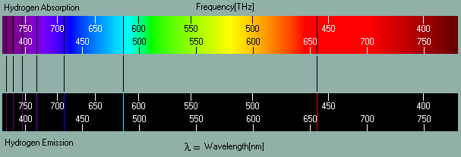
Vandenilio atomo emisinis ir absorbcinis spektrai.
Spektrinių linijų serijos. Serijos formulė
Paprasčiau elemento vandenilio (atominio) dujų spektras taip pat yra linijinis.
Linijas galima suskirstyti į grupes, vadinamas spektro linijų serijomis.

Slide 17




Vandenilio atomo emisinis ir absorbcinis spektrai.
Spektrinių linijų serijos. Serijos formulė
Pritaikius klasikinę fizika ir pirmąjį Boro postulatą, galima išvesti atomo stacionarių
būsenų išraišką:
Sprendžiant Šredingerio lygtį vandeniliškąjam atomui, sprendinys gaunasi analogiškas:
Pritaikę šiai išraiškai antrąjį Boro postulatą, gausime stacionarių energijos būsenų
skirtumą, kurį padalinę iš Planko konstantos, gausime fotono dažnį:
Iš šios išraiškos galime rasti visus vandenilio atomo emisinio spektro dažnius.

Slide 18
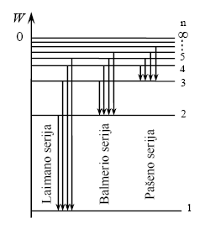
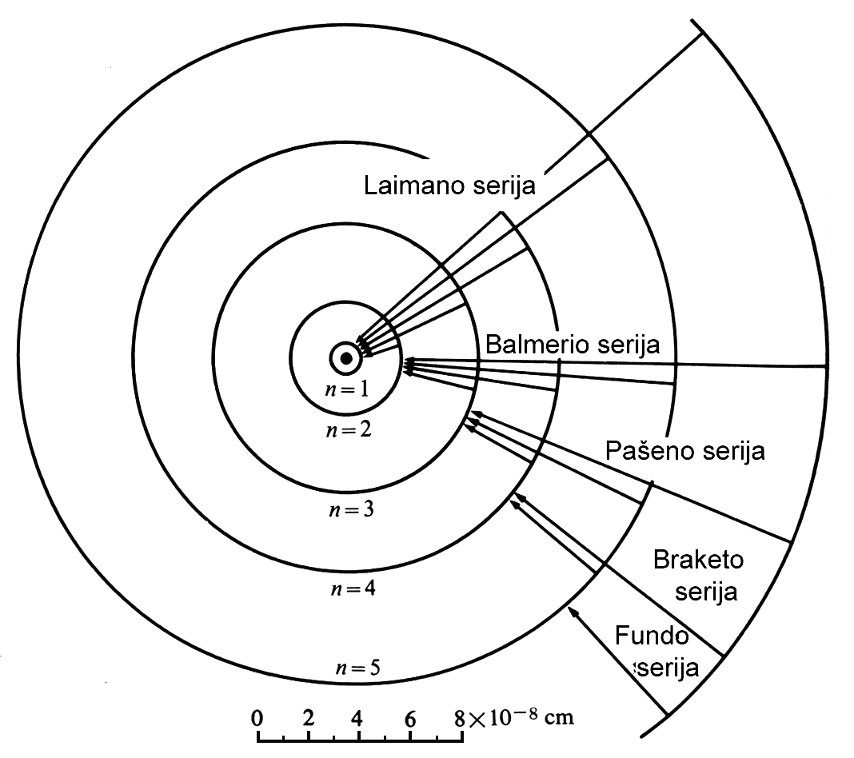
Vandenilio atomo emisinis ir absorbcinis spektrai.
Spektrinių linijų serijos. Serijos formulė
Vienatomių dujų absorbciniai ir emisiniai linijiniai spektrai tiesiogiai rodo kad, atomo
energija yra kvantuota.
Atomo energijos būsenų kvantavimas yra elektronų kvantuotų būsenų pasekmė.
Jeigu elektronai gali spinduliuoti tik griežtai nustatytos fotonų energijos kvantus,
vadinasi jie yra stacionariose ir diskretinėse orbitose.
Boro teorija, paaiškinusi vandenilio spektro linijų dažnių dėsningumą, nepajėgė
paaiškinti sudėtingesnių atomų, pradedant heliu, spektrų.

Slide 19
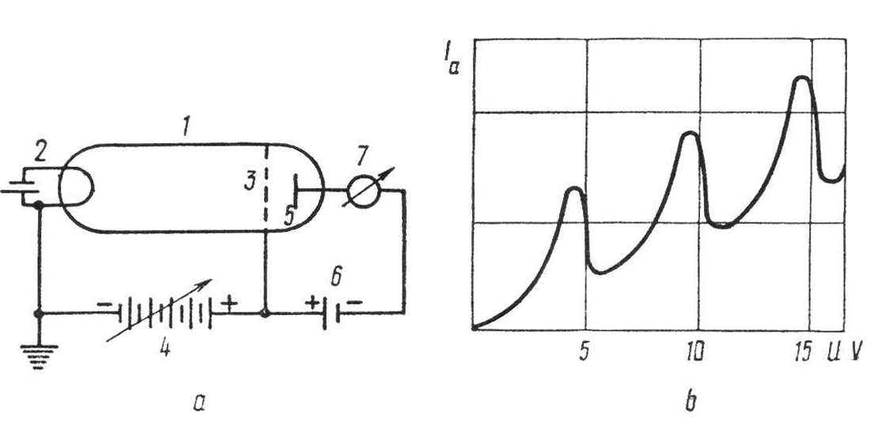
Elektronų lygmenų kvantavimas – Franko ir Herco bandymas
Boro teoriją patvirtino Franko ir Herco eksperimentas (1913 m.), kuriuo buvo įrodyta,
kad atomas gali sugerti tiktai tam tikrų dydžių energijas.
Eksperimento esmė – elektroninio vamzdžio, pripildyto praretintomis dujomis
voltamperinė charakteristika.
Katodui emituojant elektronus, srovė tolydžiai didėja.
Kai elektronų energija E<4,9 eV, elektronai susiduria su gyvsidabrio atomais tampriai
ir energija neprarandama.
Pasiekus energijai 4,9 eV, 9,8 eV, 14,7 eV vyksta netamprūs susidūrimai, elektronai
atiduoda dalį savo energijos, o srovė sumažėja.
Elektronu sugėrimo energijos atitinka paskaičiuotas pagal Balmerio formulę.

Slide 20


Rentgeno spindulių ištisiniai ir linijiniai spektrai.
Mozlio dėsnis (spektrų gavimo aiškinimas ir išvados).
1895 m. V.Rentgenas atrado spindulius, kurių bangos ilgis trumpesnis už ultravioletinių.
Jie vėliau buvo pavadinti Rentgeno spinduliais.
Už šio spinduliavimo atradimą 1901 m. V.Rentgenas apdovanotas Nobelio premija.
Rentgeno spindulių bangos ilgis .
Trumpieji Rentgeno spinduliai yra labai skvarbūs, ir todėl jie vadinami
kietaisiais, o ilgieji – mažiau skvarbūs ir vadinami minkštaisiais spinduliais.
Yra dirbtiniai ir gamtiniai Rentgeno spindulių šaltiniai.
Gamtiniai – tai radioaktyvieji izotopai, Saulė ir kai kurie kiti kosminiai kūnai.
Dirbtiniuose šaltiniuose Rentgeno spinduliai susidaro stabdant greitas elektringąsias
daleles, dažniausiai elektronus.
Taip Rentgeno spinduliai susidaro Rentgeno vamzdžiuose, kineskopuose,
elektroniniuose vamzdžiuose, netgi elektroninėse lempose ir kt.

Slide 21
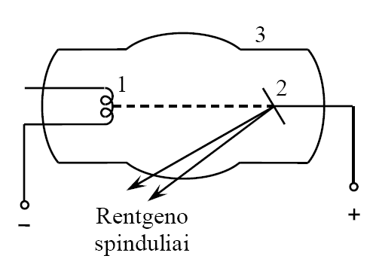
Rentgeno spindulių ištisiniai ir linijiniai spektrai.
Mozlio dėsnis (spektrų gavimo aiškinimas ir išvados).
Rentgeno vamzdis yra elektrovakuuminis prietaisas.
Jo pagrindinės dalys:
Katodas 1 (elektronų šaltinis),
Anodas 2, kuris dar vadinamas antikatodu
(Rentgeno spindulių šaltinis), ir
3. Sandarus balionas 3 (stiklinis arba stiklo ir metalo).
Anodas gaminamas iš sunkiųjų metalų (W, Cu, Pt ir kt.).
Elektronus greitina tarp katodo ir anodo sudaryta aukšta įtampa U .
Ji būna nuo kelių dešimčių kV iki milijonų voltų.
Greitieji elektronai, susidūrę su anodu, stabdomi.
Didžioji elektronų energijos dalis virsta šiluma ir tik maža dalis (~0.1÷5 %) – Rentgeno
spinduliais.

Slide 22
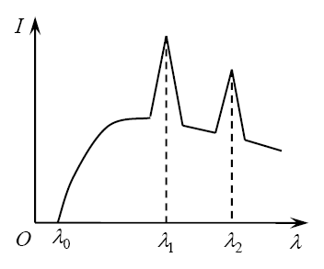

Rentgeno spindulių ištisiniai ir linijiniai spektrai.
Mozlio dėsnis (spektrų gavimo aiškinimas ir išvados).
Taip gautas Rentgeno spinduliavimas yra stabdomasis.
Šie virsmai yra atsitiktiniai, t.y. įvairių elektronų energijos
skirtinga dalis virsta Rentgeno spinduliavimu.
Dėl to stabdomojo Rentgeno spinduliavimo spektras yra
ištisinis.
Tačiau jis trumpųjų bangų srityje turi nuo antikatodo medžiagos nepriklausančią ribą,
t.y. minimalų bangos ilgį λ₀.
Eksperimentiškai nustatyta, kad λ₀ su greitinančiąja įtampa U susijusi šitokia lygybe:
čia bangos ilgis matuojamas angstremais (1Å =10⁻¹⁰ m), o įtampa – voltais.

Slide 23
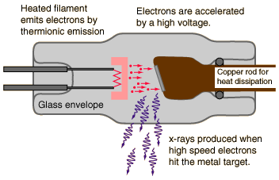
X-ray Tube

Slide 24
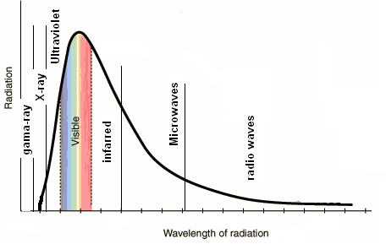
X-ray Tube Spectra - Continuous

Slide 25
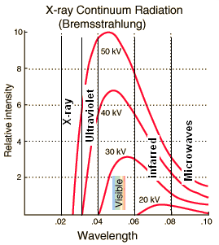
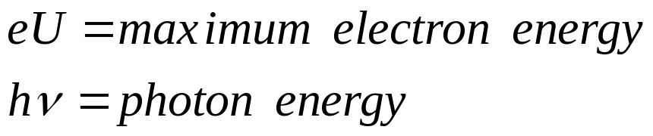
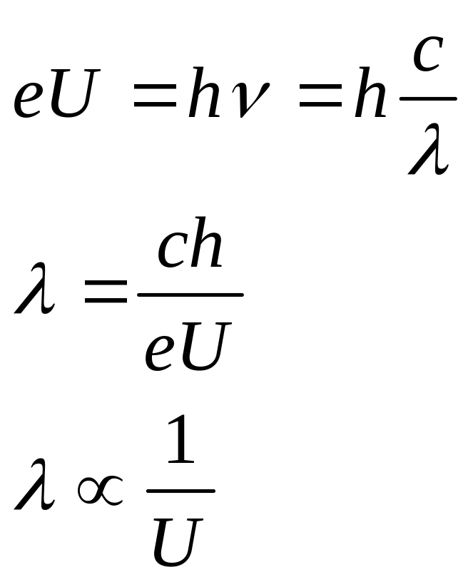
X-ray Spectra

Slide 26
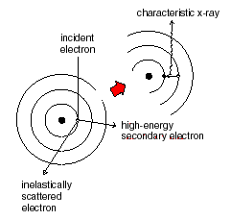
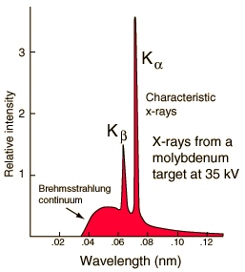
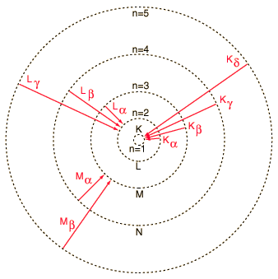
Characteristic X-Rays (spectroscopic analysis)

Slide 27


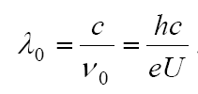




Rentgeno spindulių ištisiniai ir linijiniai spektrai.
Mozlio dėsnis (spektrų gavimo aiškinimas ir išvados).
Rentgeno spektro ribą paaiškino kvantinė teorija.
Stabdant elektroną susidariusio Rentgeno spindulių
kvanto energija negali būti didesnė už elektrono
energiją eU, įgytą elektriniame lauke.
Kvanto didžiausiai energijai galioja lygybė .
Šioje lygybėje išreiškę dažnį bangos ilgiu, gauname:
Taigi šio spektro trumpabangės ribos bangos ilgis λ₀ yra atvirkščiai proporcingas
elektronus greitinančiai įtampai.
Pavyzdžiui, elektroninėse lempose stabdomojo Rentgeno spektro
trumpabangė riba . Tai minkštieji Rentgeno spinduliai, ir juos stiklinis ar
metalinis balionas visiškai sugeria.
Televizorių kineskopuose greitinančioji įtampa eilės, todėl .
Todėl apsaugai nuo spinduliavimo naudojamos pakankamo storio kineskopo vamzdžio
sienelės.

Slide 28
Rentgeno spindulių ištisiniai ir linijiniai spektrai.
Mozlio dėsnis (spektrų gavimo aiškinimas ir išvados).
Jeigu elektronus greitinanti įtampa viršija tam tikrą anodo
medžiagai būdingą vertę, tuomet Rentgeno spindulių
spektras būna sudarytas iš dviejų dalių: be stabdomojo
Ištisinio spinduliavimo stebimas linijinis spinduliavimas.
Jis būdingas elektronus stabdančiai medžiagai, todėl
vadinamas būdinguoju spinduliavimu.
Eksperimentiškai nustatyta, kad būdingojo spinduliavimo spektro linijos susitelkusios į
serijas. Jos vadinamos K, L, M, N ir t.t. serijomis.
Kiekviena serija sudaryta iš keleto linijų . Jos žymimos indeksais α,β,γ,...
(K_{α}, K_{β}, K_{γ},...,L_{α},L_{β},L_{γ},... ir t.t.) atitinkamai didėjančiam dažniui.
Atomą apšaudant didelės energijos elektronais, K sluoksnio elektronas gali gauti
energijos kiekį, pakankamą išlėkti iš atomo.
Tokio atomo kitų sluoksnių elektronams pereinant į K sluoksnyje susidariusią vakansiją,
išspinduliuojama K serijos atitinkama spektro linija.
Kai vakansija susidaro L sluoksnyje, tuomet, užimant ją M, N ar kito tolimesnio
sluoksnio elektronams, spinduliuojamos L serijos linijos.

Slide 29





Rentgeno spindulių ištisiniai ir linijiniai spektrai.
Mozlio dėsnis (spektrų gavimo aiškinimas ir išvados).
1913 m. H.Mozlis atrado dėsnį, apibūdinantį Rentgeno
spindulių būdingojo spektro linijų dažnio ν ir atominio
skaičiaus Z sąryšį.
čia R – Rydbergo konstanta.
serijos konstanta σ vadinama ekranavimo konstanta, n ir m – atitinkami sveikieji skaičiai.
Pagal šį dėsnį K_{α}, K_{β} arba L_{α} linijos dažnius galima išreikšti:
Dažniausiai Mozlio dėsnis užrašomas šitaip:
čia a – kiekvienai serijos linijai būdinga konstanta.
Tuomet Mozlio dėsnis nusakomas šitaip: kvadratinė šaknis iš dažnio yra atominio
skaičiaus tiesinė funkcija.

